Slide 1
Real-Time behavioural stream analysis with Big Data stack technologies.
Pedro Puertas Ballesteros · Senior BI Developer
pedro.puertas@wallapop.com
ppuertasb@uoc.edu
JUN 2017
Notes:
Bon dia, el meu nom es Pedro Puertas i a continuació els presentaré el meu treball final de grau titulat amb el nom de Real-Time behavioural stream analysis with Big Data stack technologies

Slide 2
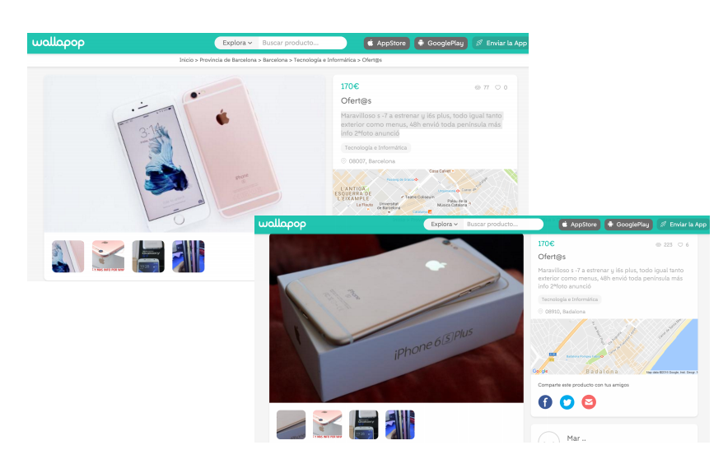
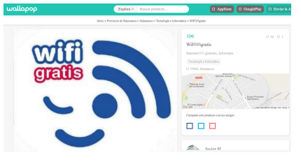
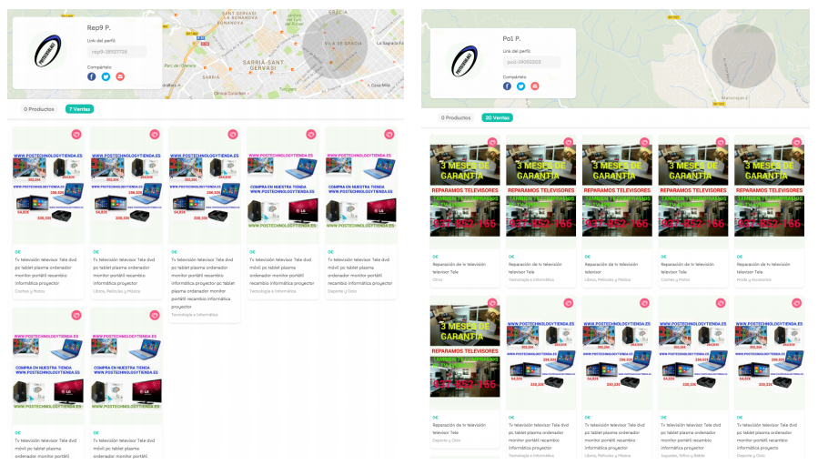
Notes:
Wallapop es una aplicació de compraventa entre usaris d’articles de segona má, són els usuaris els encarregats de publicar els seus articles o be posar-se en contacte amb les persones que tenen l’article desitjat, en moltes ocasions ens trobem usuaris que fan un mal ús de l’eina

Slide 3
Notes:
Intentant estafar a d’altres usuaris a través de procesos automátics publicant productes no reals o serveis ilegals entre d’altres accions.

Slide 4
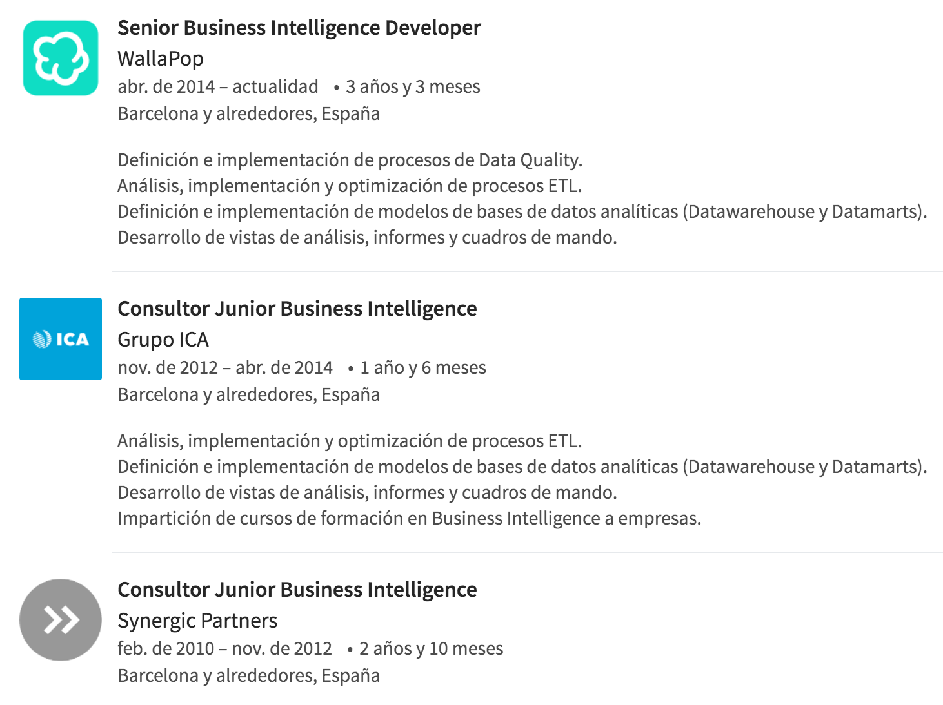
Qui soc?
Notes:
Una de les meves funcions en prendre decisions de negoci a parir de les dades obtingudes. I en aquest cas faig un analisis de dades per detectar patrons de comportament anomals, que es puguin identificar como a procesos automátics.

Slide 5
Metodología
A state of the art product is our top priority
Notes:
Existeixen diversos models que destaquen dintre de les metodologies àgils a l’hora de desenvolupar un projecte tecnològic.
Entre elles es troba Scrum, que es basa en definir períodes de treball on l’equip decideix que es capaç de fer.

Slide 6
Implementació
A state of the art product is our top priority
Notes:
Per poder implementar el projecte s’ha hagut de treball amb diferents tecnologies.
En primer lloc el llenguatge de programació que s’ha utilitzat es pyhon, s’ha optat per aquest en comptes d’una eina ETL ja que dona una major flexibilitat i escabilitat ja que treballem amb volums gran de dades -> utilizant el ide pycharm -> I com a repositori de codi s’ha optat per github ja que es el més popular -> per implementar el projecte s’ha utilitzat la plataforma cloud de amazon ja que es una de les millors I més completes -> per tal de gestionar totes les pipelines de dades s’ha utilizat un framework desenvolupat per spotify que permet gestionar els diferents fluxes de dades -> el consumidor de dades es tracta de amazon kinesis que no deixa de ser una implementació realitzada per amazon basada en apache kafka -> per una altre banda per poder llegir les dades utilitzarem l’eina spark streaming que a través de micro-batches ens permet consumirles -> una altre eina utilizada es looker que serveix per a realitzar els diferents reports I dashboards -> I per últim datagrip ens permetrà realitzar consultes a la base de dades

Slide 7
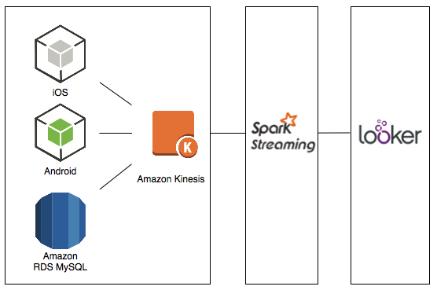
Arquitectura
A state of the art product is our top priority
Notes:
En aquesta imatge podem veure l’arquitectura del projecte on els dispositius móbils I el backend envien les accions dels usuaris a amazon kinesis on es guardarán per un periode de 24h, a través de spark streaming consumiren les dades I realitzarem un analisis per tal de identificar les conductes del usuaris, tant les normals com les anormlas, I per ultim a través de looker visualitzarem les dades resultants

Slide 8
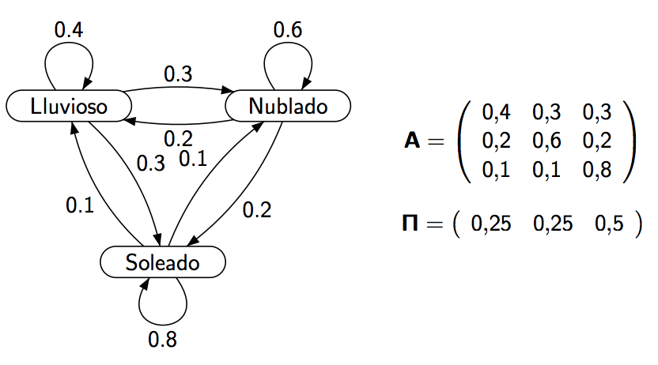
Algorisme: Hidden Markov Model
A state of the art product is our top priority
Notes:
Per tal de clasificar el comportaments, utilitzarem un model estadistic anomenat Hidden Markov, aquest model es basa en puntuar les trancisions entre accions, es a dir, si un usuari vol publicar un article les accions que hauria de fer es visualitzar el mur, obrir el formulari I per últim publicar l’article, fora d’aquestes accions es pot interpretar com un ús automatitzat I per tant posiblement fraudulent

Slide 9
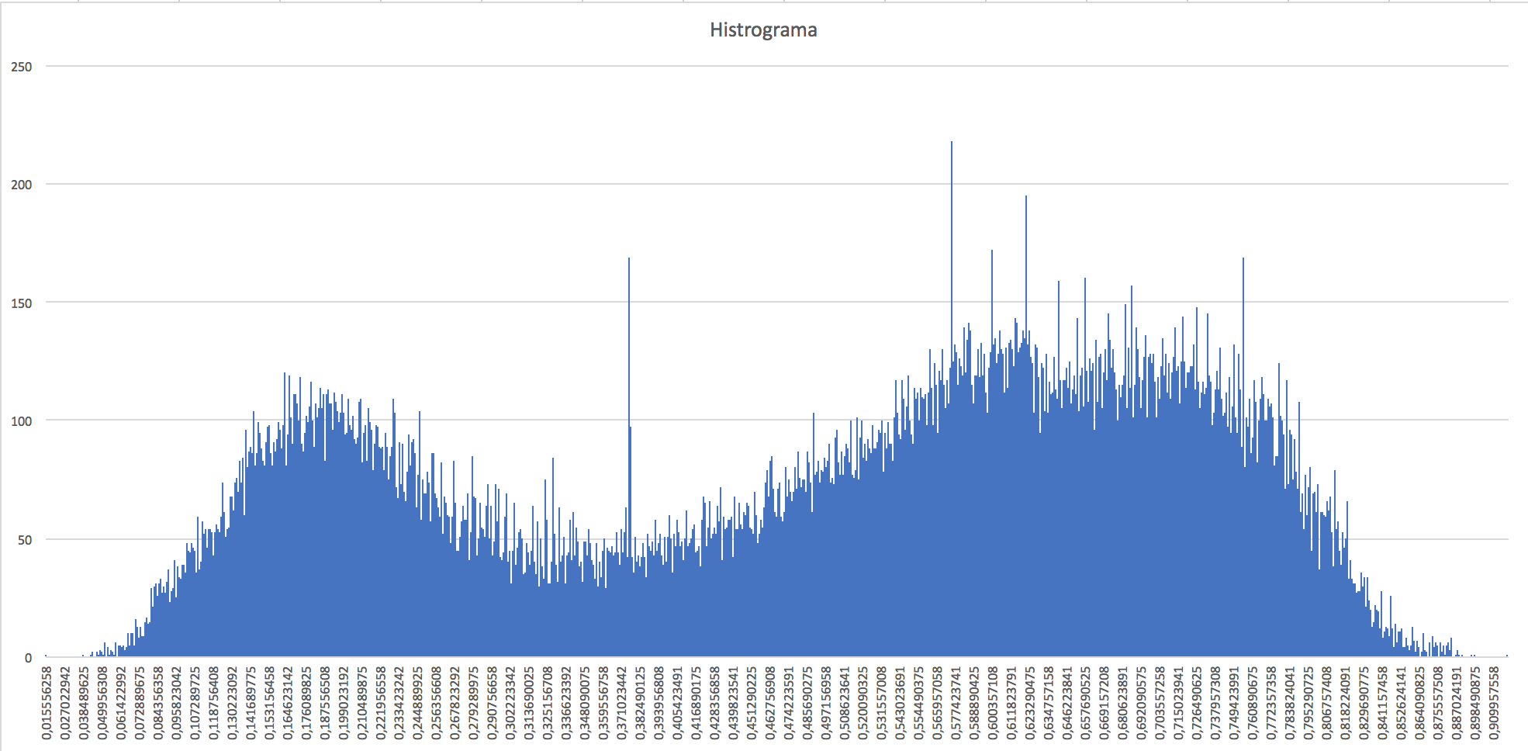
Analisis i entrenament de dades
A state of the art product is our top priority
Notes:
A continuació després d’aplicar el model es fa un analiisis de les dades, el primer conjunt (blau) destaca per activitat fraudulenta manual, poques accions però sense sentit en les transicions. El segon conjunt (taronja) i el tercer (verd) es tracta d’usuaris puntuals de tot tipus com poden ser compradors, venedors o ambdues. El quart comportament (vernell) es tracta d’usuaris molt actius que realitzen activitat molt continuadament amb moltes accions. I per últim, el cinquè (groc) es tracta d’usuaris fraudulents amb molta activitat, per exemple enviadors massius de missatges, scrappers de catàleg, etc.

Slide 10
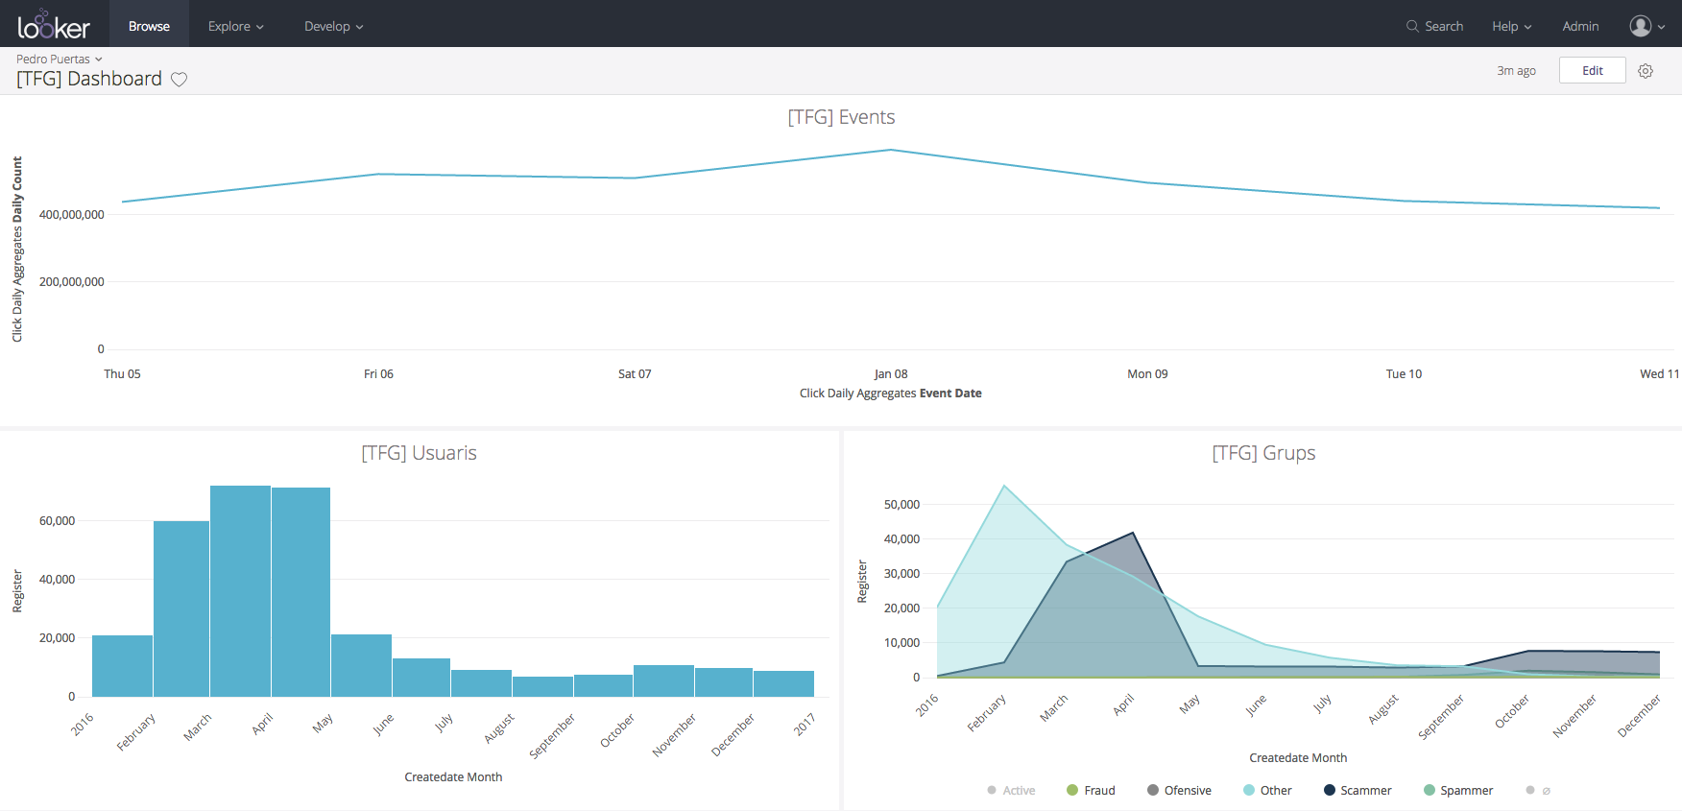
Resultats
A state of the art product is our top priority
Notes:
En aquesta diapositiva es mostra un dashboard realitzat amb looker, on la primera gràfica es tracta del nombre d’events que realitzen els usuaris al fer us de l’aplicació. En la segona gràfica es pot veure el volum d’usuaris que s’estan bloquejant pero acció fraudulenta, com es pot veure, a partir de la posada en marxa del projecte, el nombre d’usuaris bloquejats ha disminuit. Per útilm, a través del equip de moderació, s`han clasificat els usuaris fraudulents.

Slide 11
^{Conclusions}
Notes:
Després de la finalització d’aquest projecte, valoro molt positivament l’experiència de poder crear una solució tècnica completa. No es la primera vegada que haig d’afrontar un projecte d’aquestes característiques i dimensions, però sempre es gratificant treballar amb eines noves i potents. No només es una satisfació personal sino que al ser un projecte implementat en una empresa real contribueix a la millora de l’aplicació. Moltes gracies per la vostra atenció i per qualsevol pregunta estic a la vostre disposició

